Slide 1
День
снеговика

Slide 2
Подо льдом уснули речки, А под снегом грядки спят. Я из снега человечков Налеплю, поставлю в ряд. Пусть стоят как часовые Человечки снеговые.

Slide 3
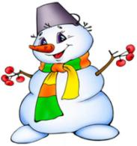
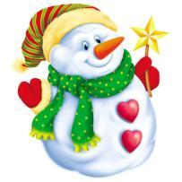


Slide 4
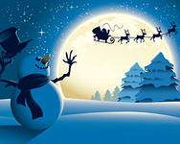
По одной из легенд, снеговики – это ангелы. Ведь снег – это дар неба. А если снеговик – это ангел, то он может передавать Богу просьбы людей. Передавали свои просьбы так - лепили маленького снеговичка из свежевыпавшего снега и тихонько шептали ему свое желание. Верили, что как только снежная фигурка растает, желание сразу будет доставлено на небеса и вскоре исполнится.
Как-то утром в декабре, Мальчик Степа во дворе, Вылепил снеговика. В его круглые бока, Вместо рук воткнул две ветки, Вставил вместо глаз монетки, Нос он сделал из моркови, Обозначил ему брови, Даже шапку, шарф надел, Отойдя чуть, поглядел: Получился снеговик, Ростом, вовсе невелик. Очень добрый и смешной.

Slide 5
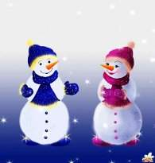
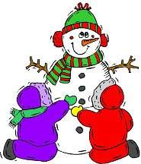
Как велик, Как велик, Как велик Наш снеговик! Мы лепили не вдвоём, Не втроём, Не вчетвером, Мы трудились всем двором!
Снеговик наш рос и рос. Тётю Машу перерос, Дядю Сашу перерос! Головой достал до звёзд!
На дворе давно темно, Мы стоим, глядим в окно - Скучно там ему Ночью одному!
Ростом с горку - невеличку Завтра слепим снеговичку!

Slide 6
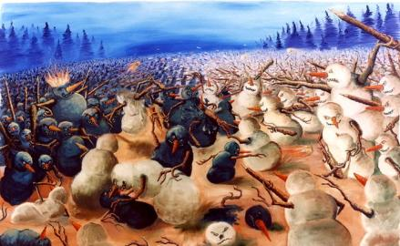
Первые снеговики изображались недобрыми свирепыми снежными монстрами впечатляющих размеров.
Это не случайно, ведь в те давние времена безжалостные зимы с лютыми морозами и промозглыми вьюгами приносили немало хлопот.
Тогда и появились поверья, согласно которым снеговики представляют реальную угрозу для людей.

Slide 7
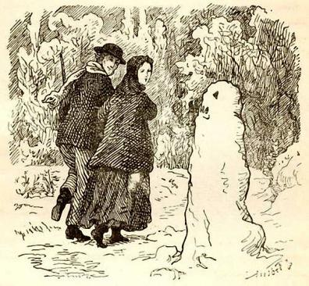
А в Норвегии существовало предание о том, что снеговиков опасно разглядывать поздним вечером из-за шторы. К тому же, дурным знаком считалось встретить снежную фигуру ночью: ее рекомендовалось обойти стороной.

Slide 8
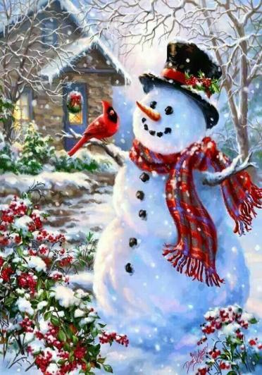
Классический снеговик, состоящий из трех снежных шаров, и носом-морковкой, появился совсем недавно, в конце XIX века.
Снежные создания "подобрели" и вскоре стали незаменимым атрибутом Рождества и Нового года.
Потом этот забавный герой стал одним из любимых персонажей рождественских и новогодних открыток.

Slide 9
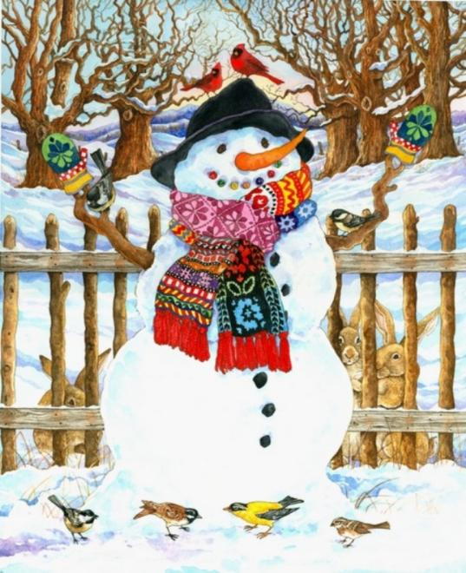
В Европе снеговиков всегда лепили рядом с домами, щедро украшали гирляндами и домашней утварью, укутывали в шарфы, а в руки вручали ветвистые метлы.

Slide 10
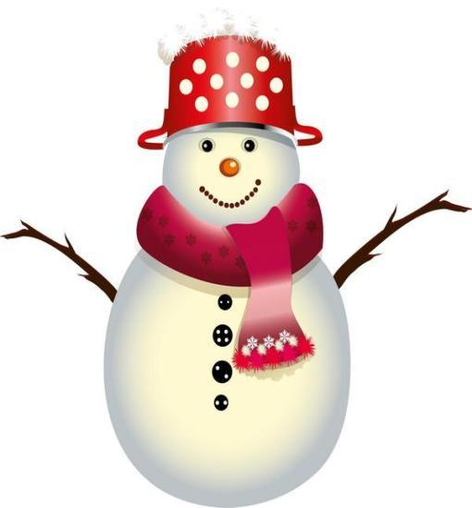
В деталях их " одеяния"
угадывается мистический характер.
Нос в виде морковки прикрепляли, чтобы умилостивить духов, посылающих урожай и плодородие.
Перевернутое ведро на голове символизировало достаток в доме.

Slide 11
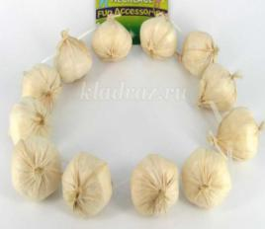
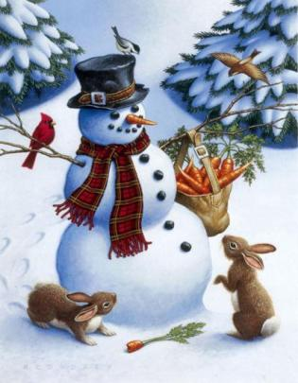
В Румынии издавна известен обычай украшать снеговика "бусами" из головок чеснока.
Считалось, что это способствует здоровью домочадцев и оберегает их от проказ темной силы.

Slide 12
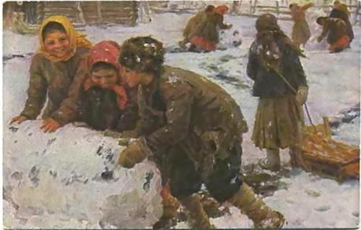
На Руси же снеговиков лепили с древних языческих времен и почитали как духов зимы. К ним, как и к Морозу, относились с должным уважением и обращались с просьбами о помощи и уменьшении длительности лютых морозов.
Снежные бабы и Снегурочка –русское достояние.
Наши предки верили, что зимними природными явлениями (туманами, снегами, метелями) повелевают духи женского пола. Поэтому, чтобы показать им свое почтение, лепили снежных баб.
Не зря существует выражение " зима-матушка", "мороз -батюшка".
А месяц январь иногда даже так и называли – " снеговик".

Slide 13
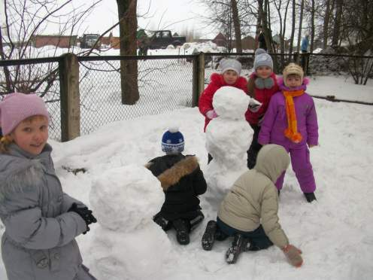
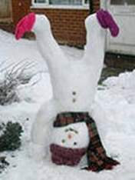
Раз - рука, два - рука -
Лепим мы снеговика!
Три - четыре, три - четыре,
Нарисуем рот пошире!
Пять - найдем морковь для носа,
Угольки найдем для глаз.
Шесть - наденем шляпу косо.
Пусть смеется он у нас.
Семь и восемь, семь и восемь,
Мы сплясать его попросим.
Девять - десять - снеговик
Через голову - кувырк!!!
Ну и цирк!

Slide 14
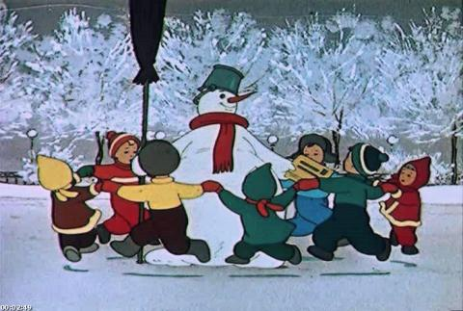
Для нашего народа снеговик – тоже один из любимых новогодних персонажей.
В славных советских мультфильмах " Снеговик-почтовик", " Когда зажигаются елки" снеговик выступает как верный помощник Деда Мороза по хозяйству.
В Советском Союзе снеговичков искусно рисовали на поздравительных открытках.

Slide 15
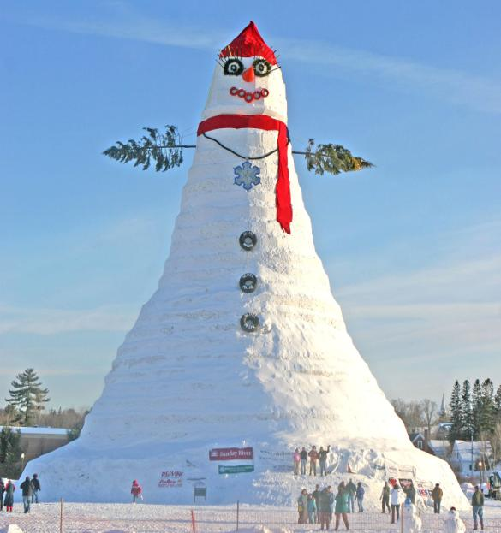
Самый высокий в Европе снеговик красуется на склонах горнолыжного курорта в Австрии, в городе Гальтюр: его высота достигла 16 метров 70 сантиметров. А рекорд по созданию самого высокого снеговика в мире был установлен в Соединенных Штатах Америки в 1999 году, его высота – 37 метров 20 сантиметров, а вес – 6 тысяч тонн снега.

Slide 16
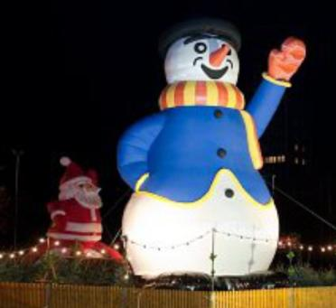
* Самый большой снеговик мира красуется в южно-китайской провинции Гуандун, в городе Фошань Его высота превышает 20 метров. Диаметр его шляпы – 6 метров. А нос- " морковка" – полтора метров!

Slide 17
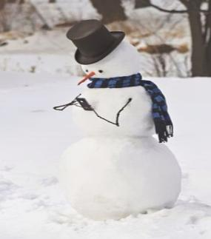
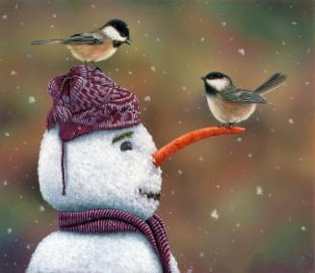
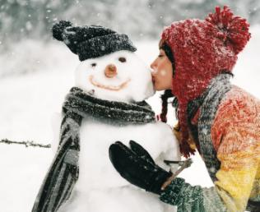
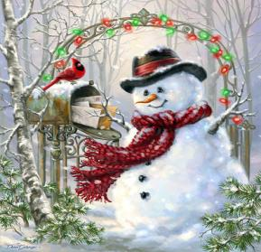
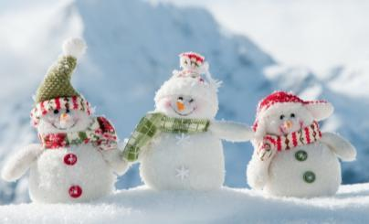
18 января Всемирный день снеговика
28 февраля день снеговика, отмечается в России

Slide 18
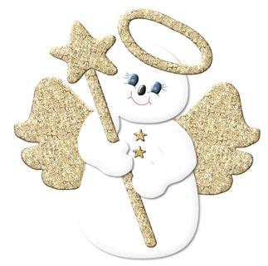
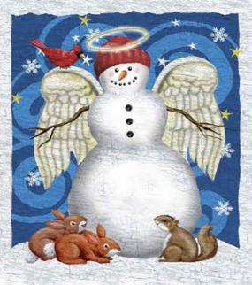
Снеговика лепят всей семьей, с друзьями или в одиночку. При этом нужно загадать желание.
Белый снеговик - это ангел, и он может перенести желание людей на небо к Богу. Маленькую фигурку лепили из свежевыпавшего снега, шептали свое желание, и ждали, когда " снежный ангел" испарится, а значит, желание будет перенесено с земли на небо, услышано и исполнено.

Slide 19
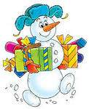
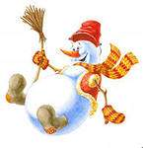
Зачем искать его в горах? Его найдете во дворах. Из года в год, из века в век Живет здесь снежный человек. Он на дворовом пяточке Стоит, держа метлу
в руке. Он веселит ребят весь день, Ведро, напялив набекрень...

Slide 20
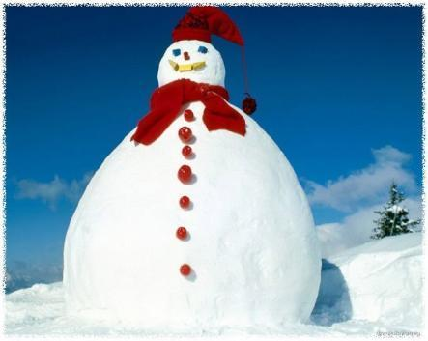
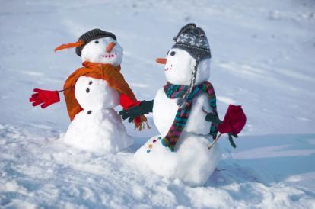
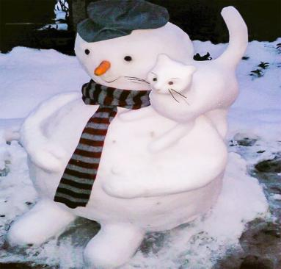
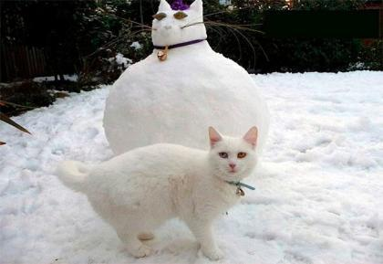

Slide 21
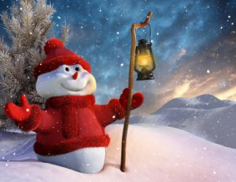
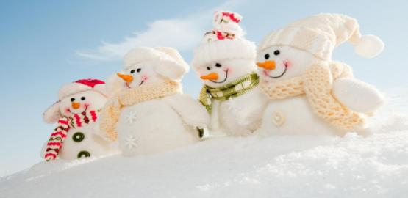
Список источников
http://www.babyblog.ru/user/Galina9131/3006348
http://raduga-dusha.ru/post138660662/
http://i039.radikal.ru/0811/3d/cfd57a55faec.png
http://cxid.info/upload/original/1371202440.jpg
http://lenagold.narod.ru/fon/clipart/v/vedr/vedr73.png
http://img-fotki.yandex.ru/get/9092/11206178.547/0_ec94a_9a823a34_orig
http://i6.good-luck.com.ua/photo/b/f/90/f90539e38e62cb1c771fe8192d9a10eb.jpg
http://img-fotki.yandex.ru/get/6730/11206178.547/0_ec952_fd058f3c_orig
http://img-fotki.yandex.ru/get/9317/11206178.548/0_ec954_f7f1f1c4_orig
http://img1.restbee.ru/!sasha/1712-1/PIC000B03.jpg?time=1387283030
http://www.zhaba.ru/site_data/10667/objects_images/f/0/9/view/f09ab55a4268034e57cb78f94fb7c28e_88247.jpg
http://oppps.ru/kak-poyavilis-snegoviki.html
http://cdn.trinixy.ru/pics3/20080304/podb/6/ogromnij_snegovik_01.jpghttp://www.nanowerk.com/news/id13857.jpg
http://storyof.ru/sport-i-razvlecheniya/snegovik/
http://skuky.net/22463
http://oppps.ru/kak-poyavilis-snegoviki.html
http://pro-detok.info/forum/viewtopic.php?f=25&t=1321
http://www.gugunet.de/datein/3s_z_snegowik.htm
lhttp://fishki.net/2182245-samyj-malenykij-snegovik-na-planete-zemlja.html © Fishki.net
Источник шаблона Сайт http://linda6035.ucoz.ru/
Автор шаблона презентации:
Фокина Лидия Петровна, учитель начальных классов

